Slide 1

Xin chào các em!

Slide 2

Bài 5: Chăm sóc bản thân khi bị ốm (tiết 1)

Slide 3
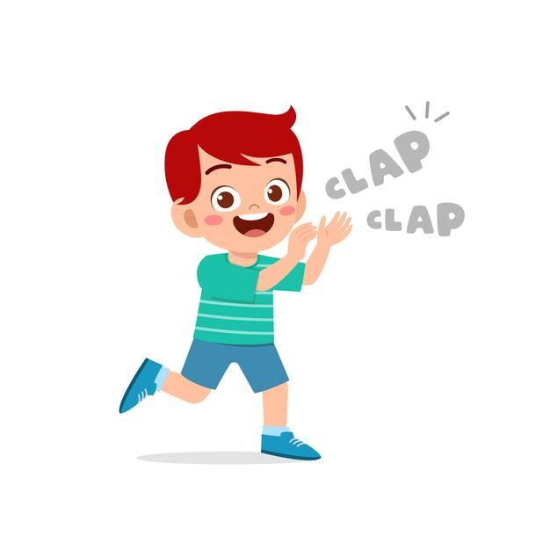
Khởi động

Slide 4

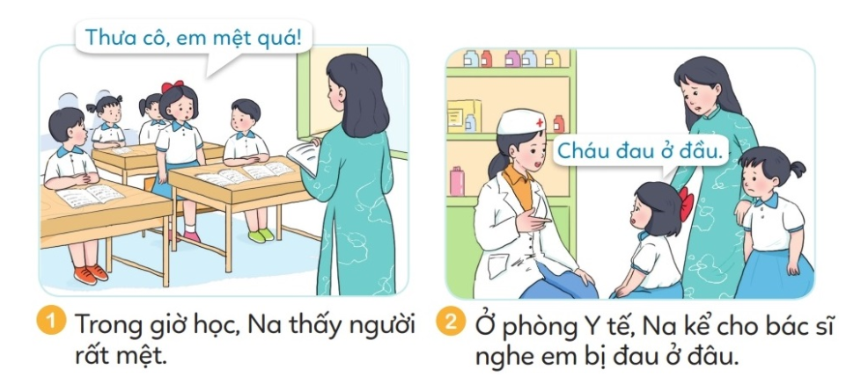

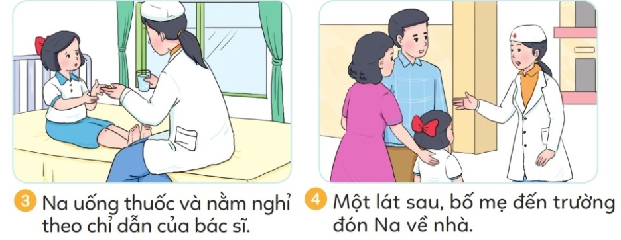
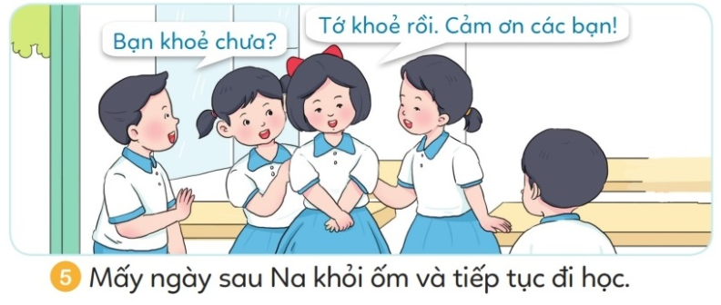
Kể chuyện: Bạn Na bị ốm.

Slide 5
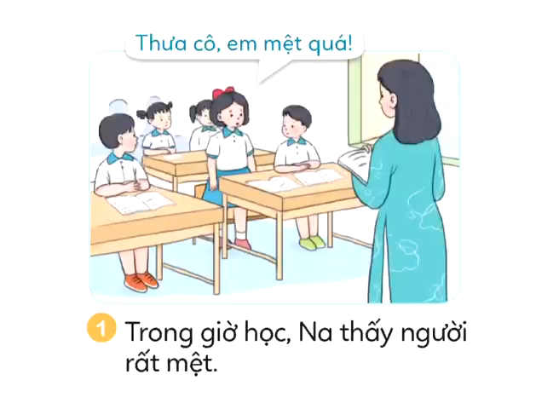

Slide 6
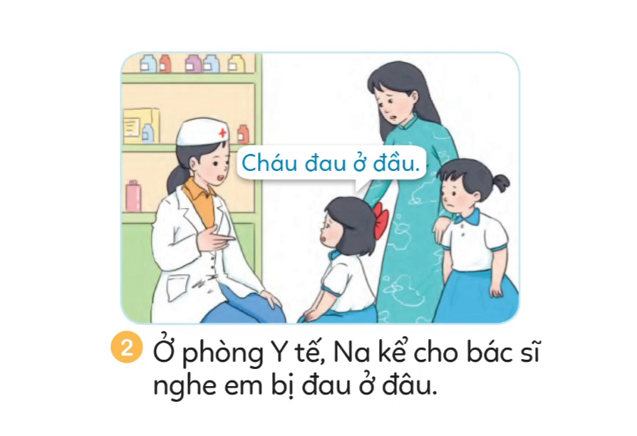

Slide 7
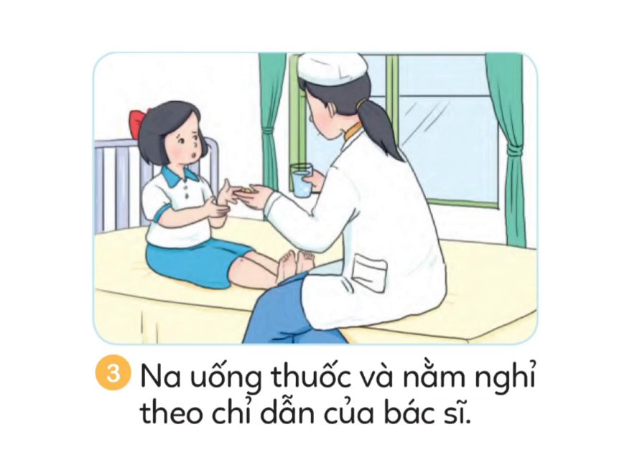

Slide 8
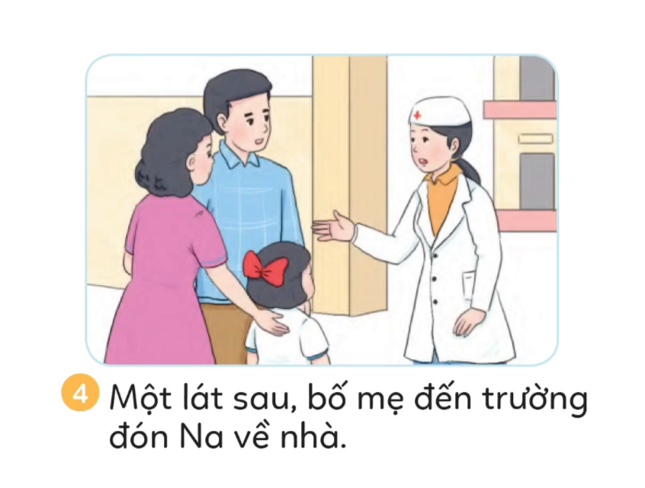

Slide 9
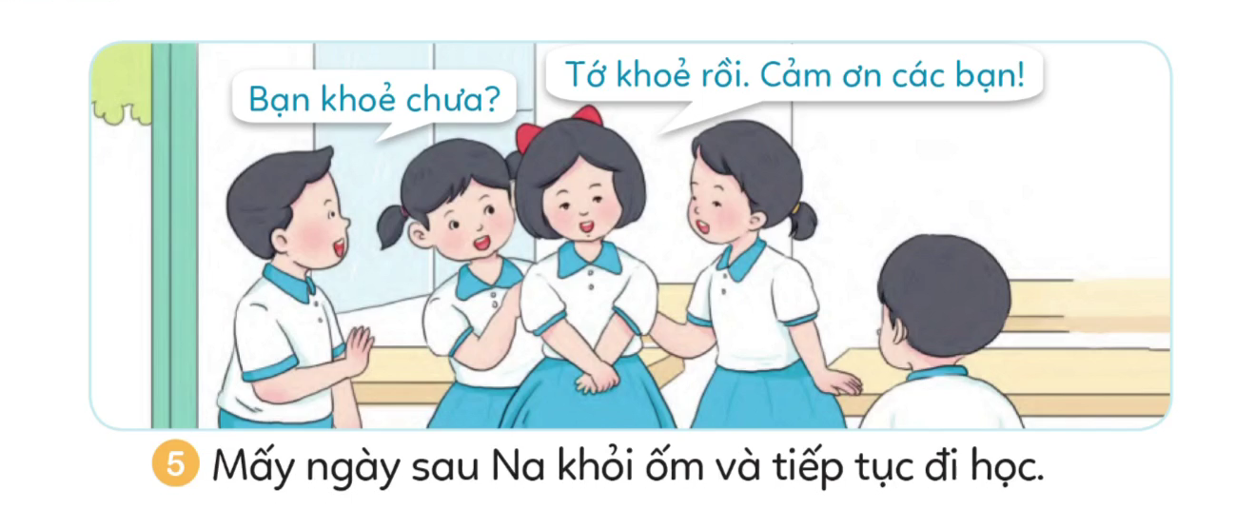

Slide 10


CÂU HỎI THẢO LUẬN
1. Bạn Na đã làm gì khi bị ốm ở lớp?
2.Việc làm ấy đã giúp gì cho bạn Na?

Slide 11

Khám phá

Slide 12

Hoạt động 1: Tìm hiểu những biểu hiện của cơ thể khi bị ốm.

Slide 13
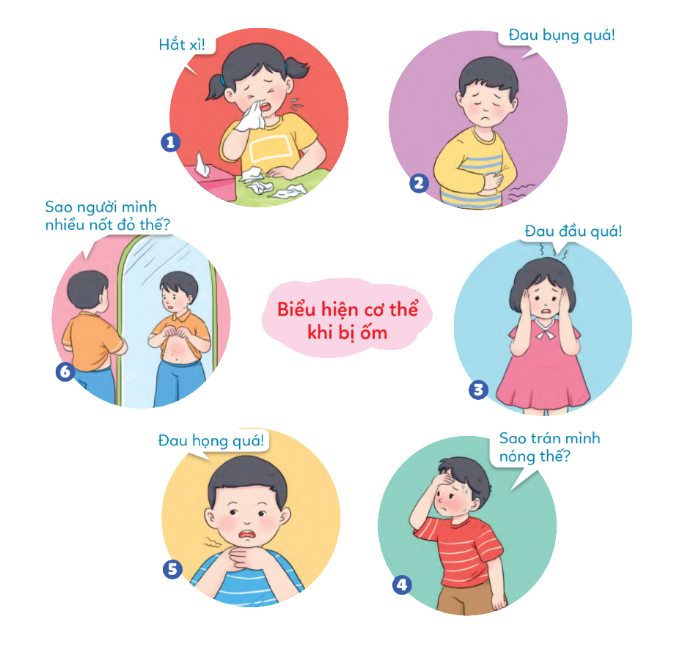

Slide 14
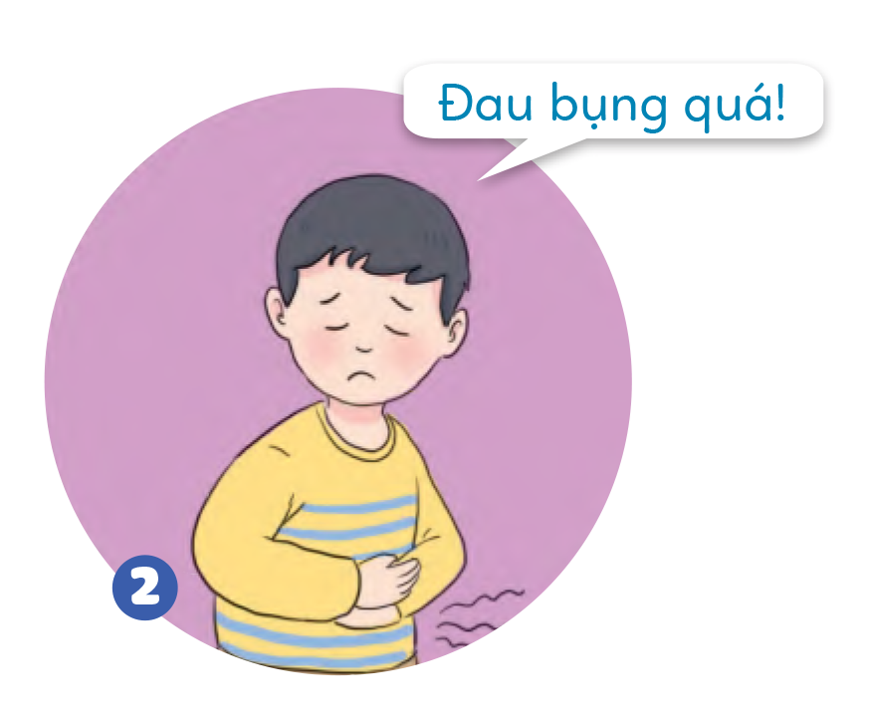
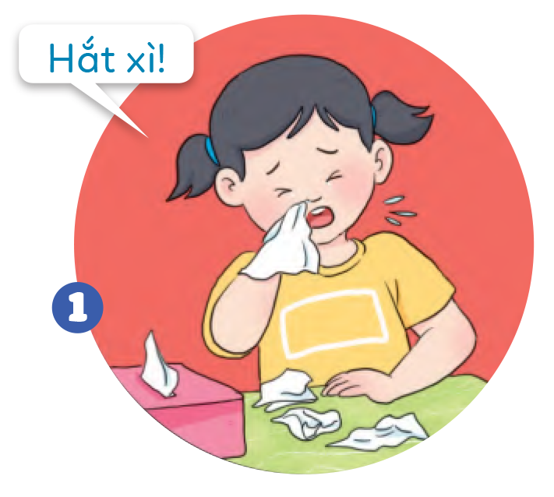

Slide 15
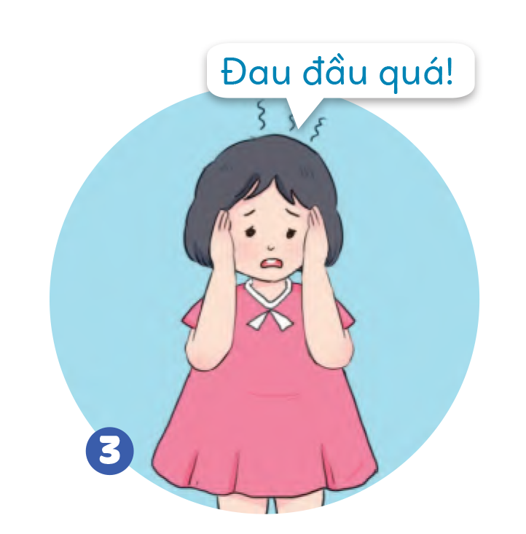
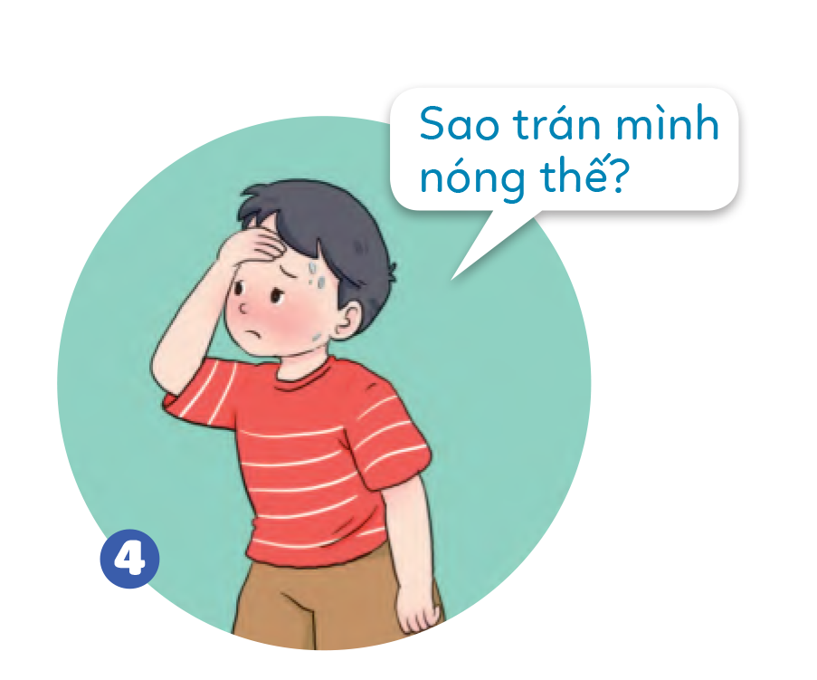

Slide 16
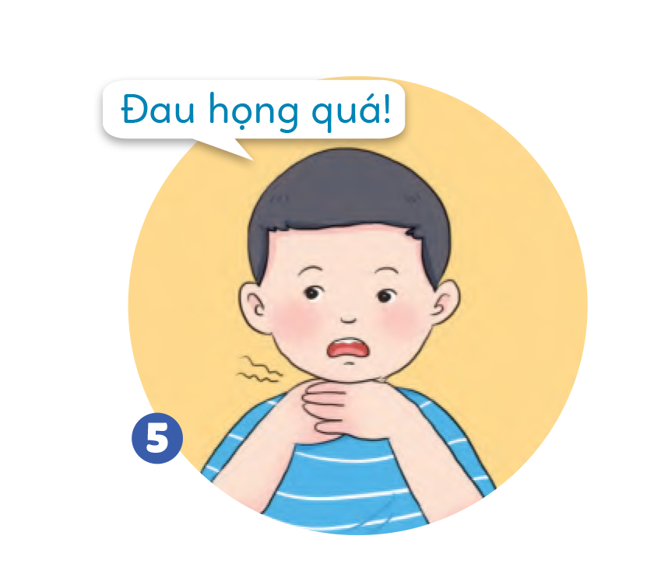
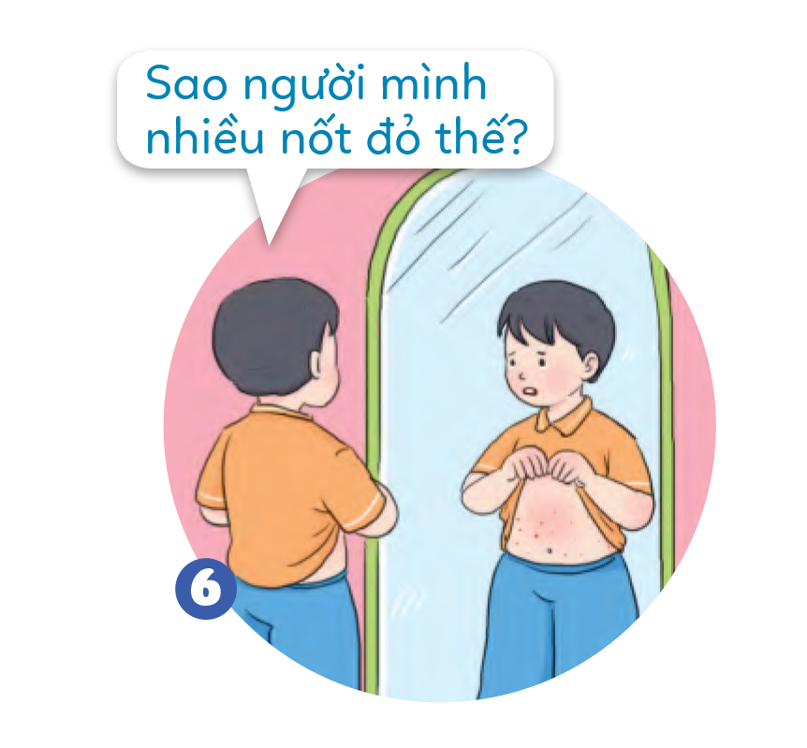

Slide 17

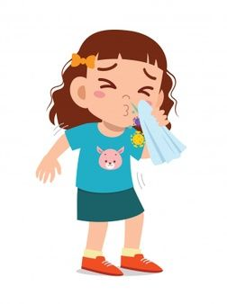
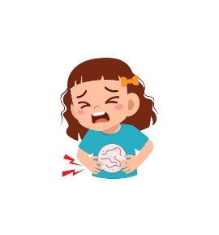
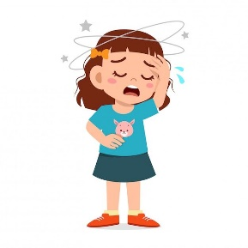
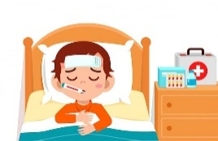
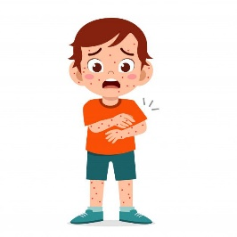
Kết luận:
Khi bị ốm, cơ thể thường có những biểu hiện dễ nhận thấy như:
chảy nước mũi
đau bụng
đau đầu
sốt, ho, đau họng
người có nhiều nổi mẩn
…

Slide 18

Hoạt động 2: Tìm hiểu
những việc cần làm khi bị ốm.

Slide 19
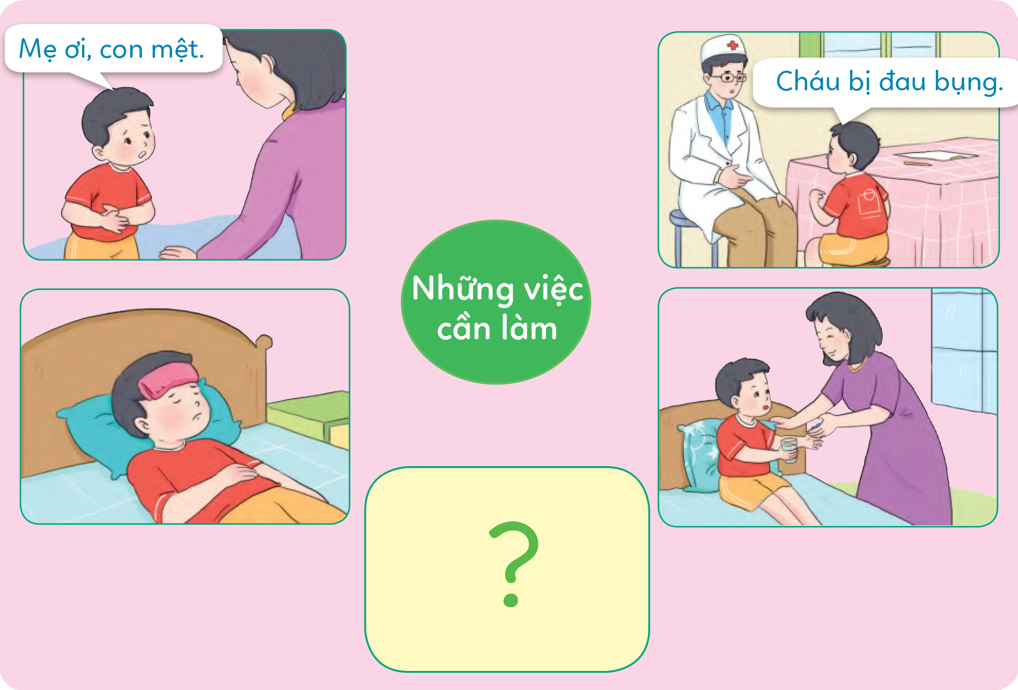
Thảo luận nhóm:
Nêu những việc em cần làm khi bị ốm.

Slide 20

Em còn biết những việc nào khác mà các em cần làm khi bị ốm?

Slide 21
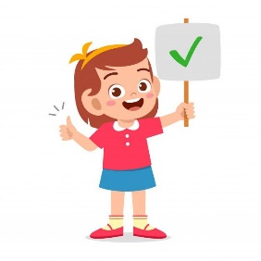
Kết luận:
Khi bị ốm các em nên:
Nói ngay với thầy cô giáo, cha mẹ hoặc người lớn.
Kể rõ cho bác sĩ nghe: (em bị đau ở đâu? bị mệt như nào? trước đó em ăn gì? uống gì?.... và trả lời các câu hỏi của bác sĩ khám bệnh.
Nghỉ ngơi, uống thuốc theo hướng dẫn của bác sĩ.
Chườm khăn ấm (vào trán, nách, bẹn) nếu sốt cao.

Slide 22

Hoạt động 3: Tìm hiểu những việc cần tránh khi bị ốm.

Slide 23
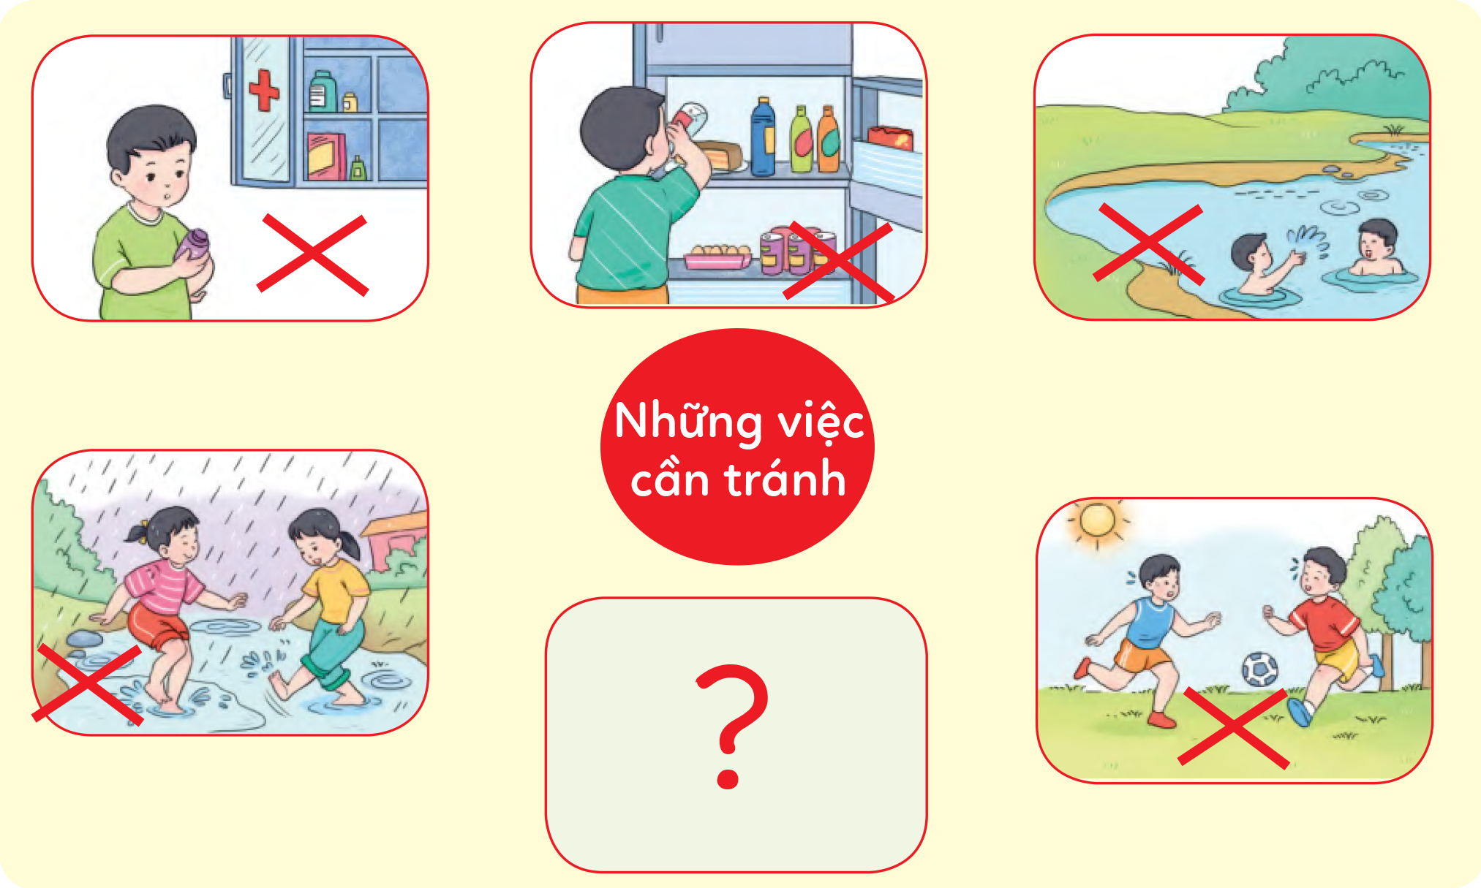
Nêu những việc em cần tránh khi bị ốm.

Slide 24

Em còn biết những việc nào khác mà các em cần tránh làm khi bị ốm?

Slide 25
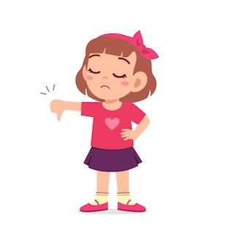
Kết luận:
Khi bị ốm em cần tránh những việc sau:
Tự ý lấy thuốc uống, uống nước đá, dùng thức ăn hoặc đồ uống lạ.
Tự ý tắm sông hồ, dầm mưa, chơi dưới trời nắng, hoạt động nặng … để tránh làm bệnh nặng thêm.

Slide 26
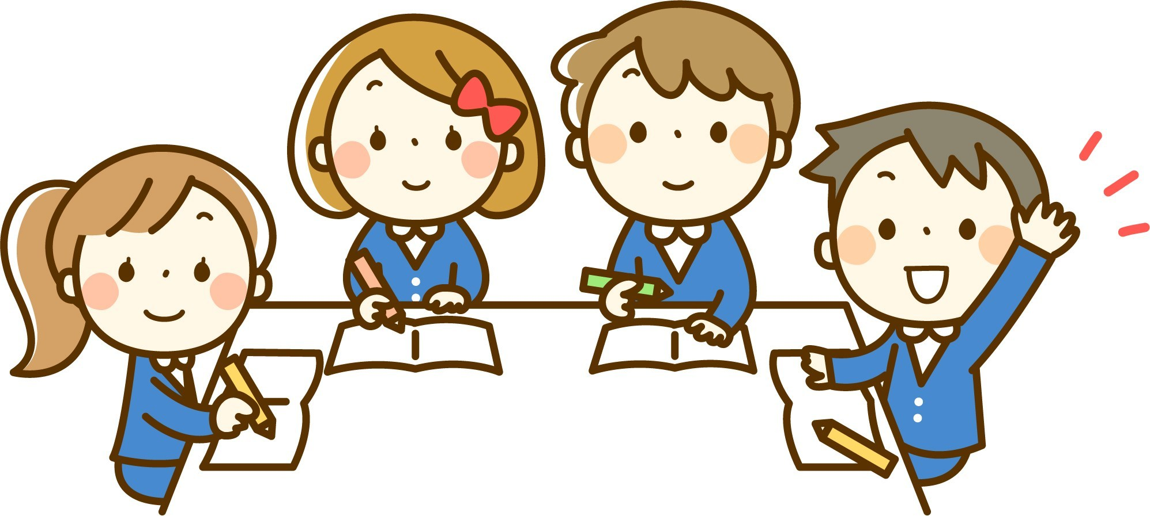
Củng cố

Slide 27

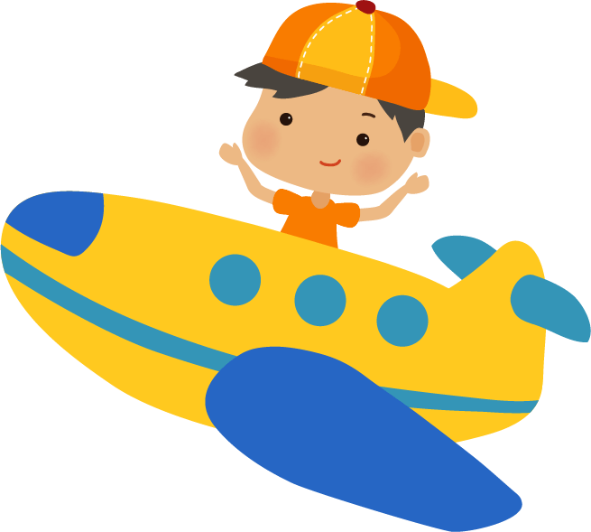



Tạm biệt và
hẹn gặp lại!

